Slide 1
Shape_context

Slide 2
尋找可用code
試圖套進我的圖件
試著show出直方圖

Slide 3
尋找可用code
Matching with Shape Contexts
Serge Belongie, Jitendra Malik and Jan Puzicha

Slide 4
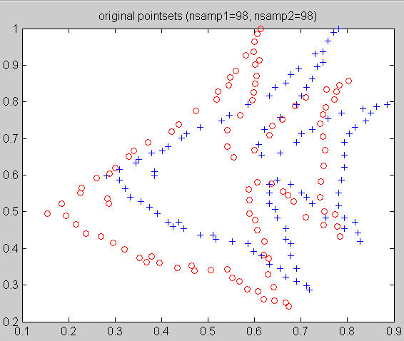
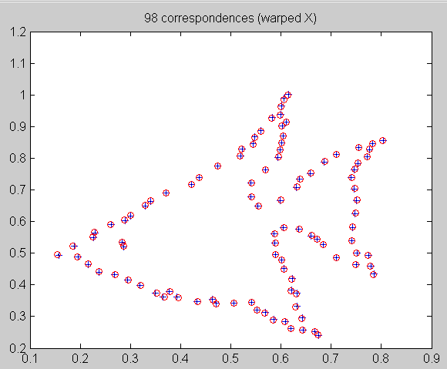
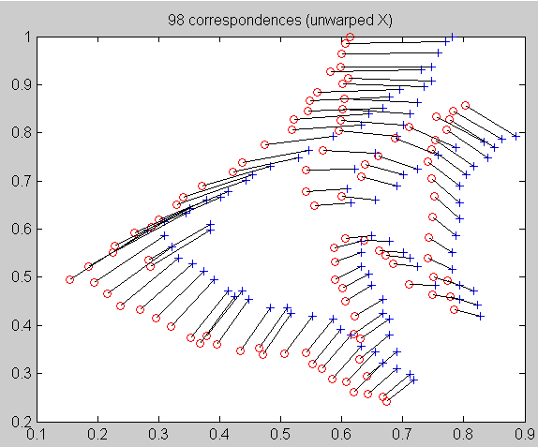

Slide 5
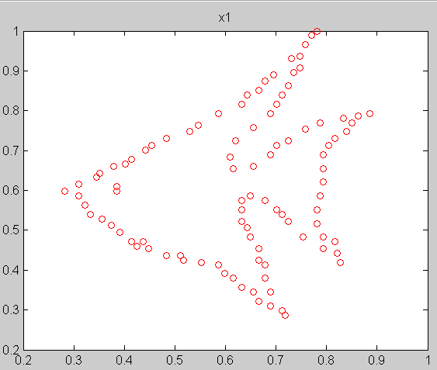
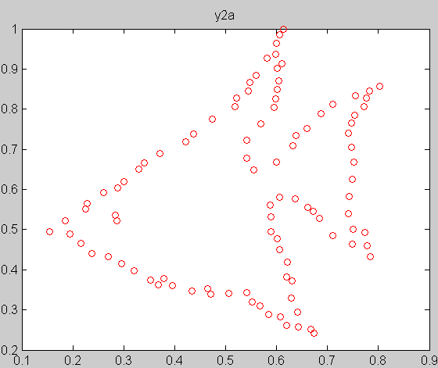
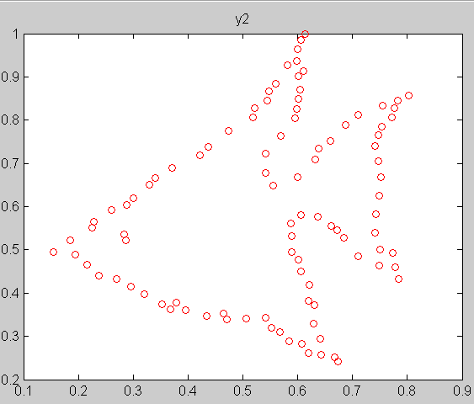
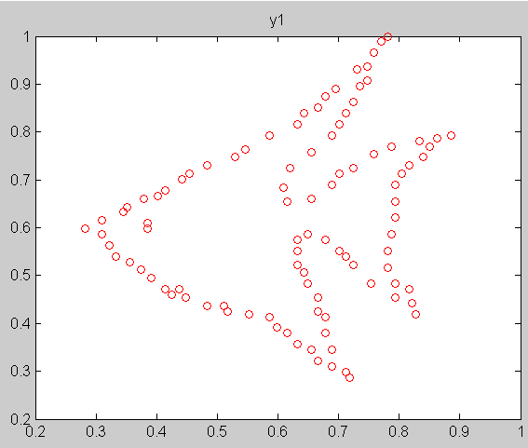
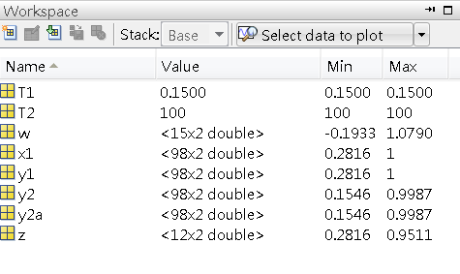
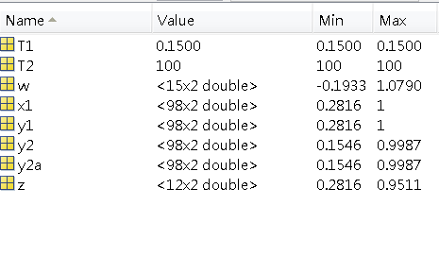
試圖套進我的圖件
load save_fish_def_3_1.mat

Slide 6
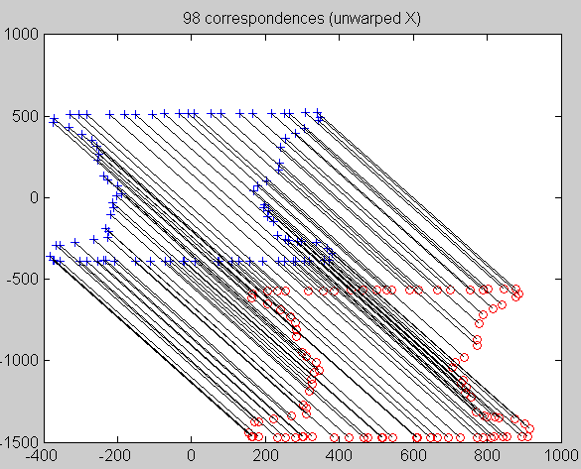
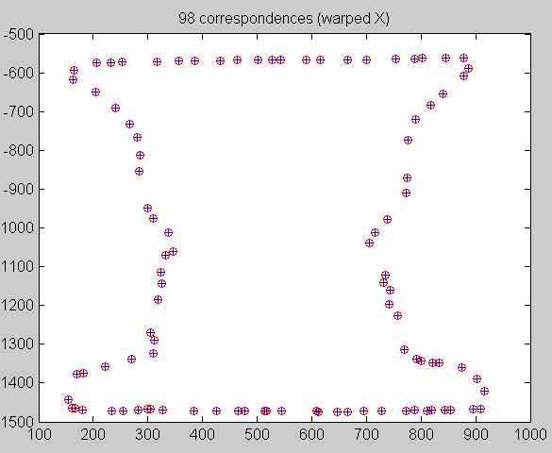
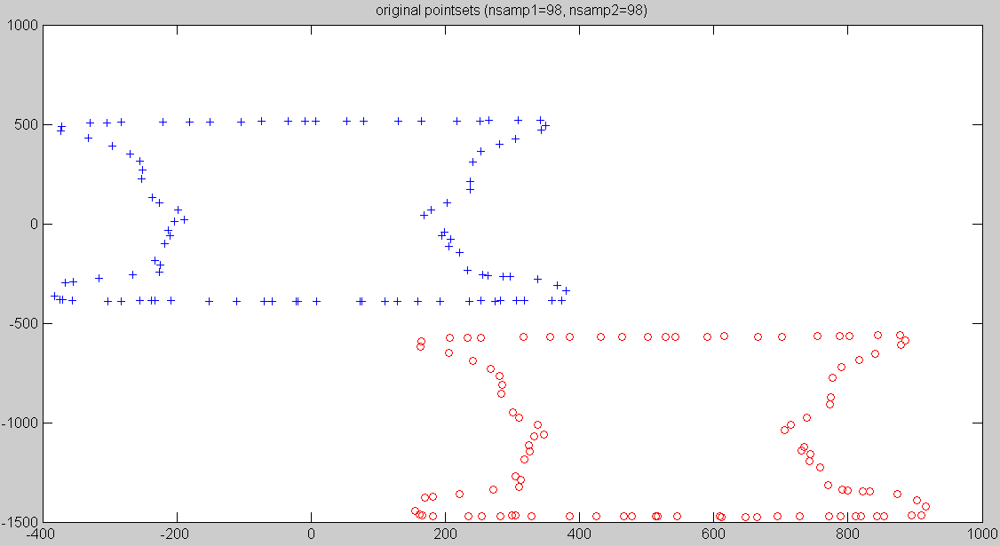
測試不做任何正規化是否可執行(98點)取樣點一樣

Slide 7
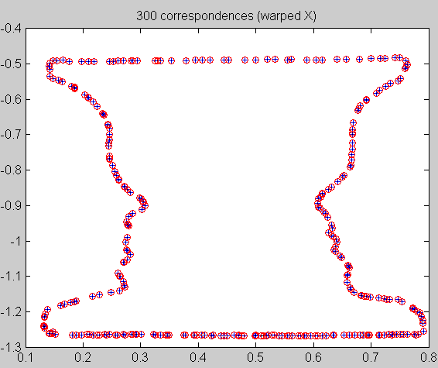
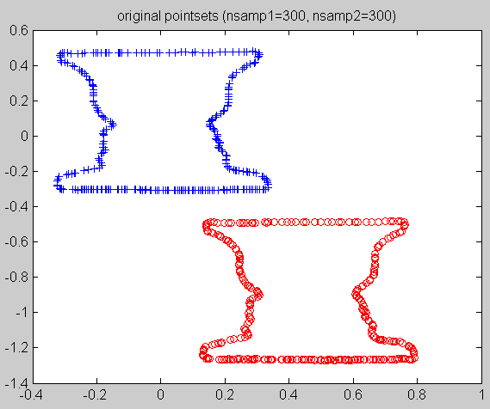
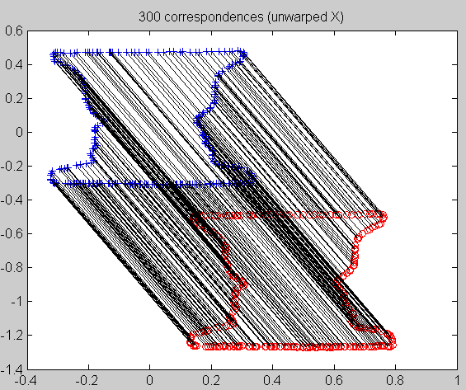
測試是否能用更多取樣(不是只用98點)+正規化
2張相同圖片
只是位置不同

Slide 8
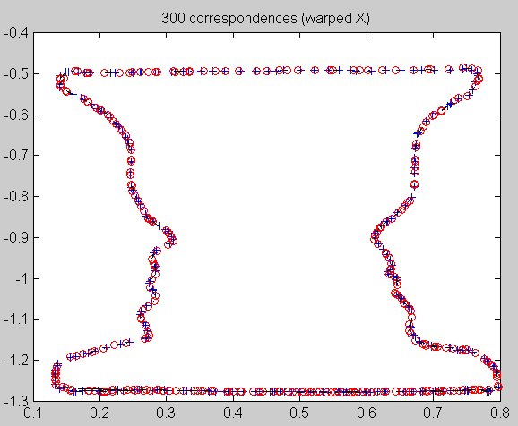
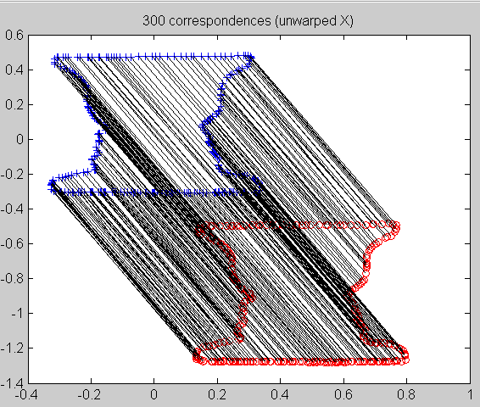
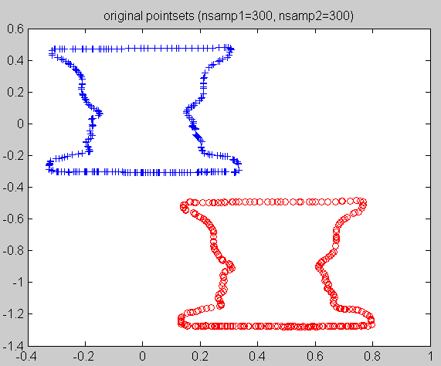
測試兩張相同圖，取樣不同情形

Slide 9
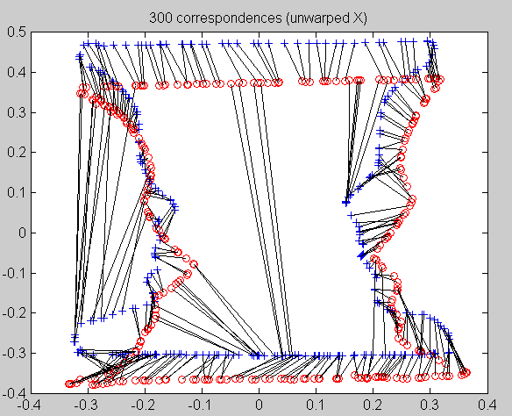
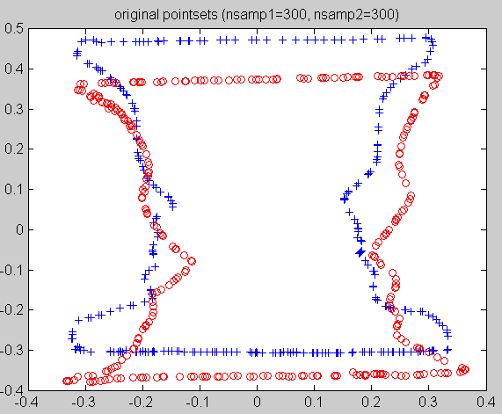
測試用兩張不同圖片

Slide 10
希望研究及分析WHY
執行sc_compute.m裡新增scTest(); 第56行
新增scTest.m
新增scDrawPolar.m

Slide 11
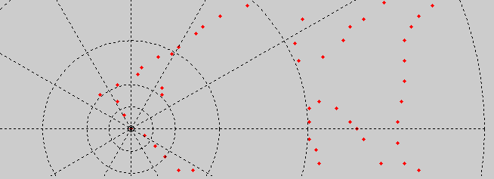
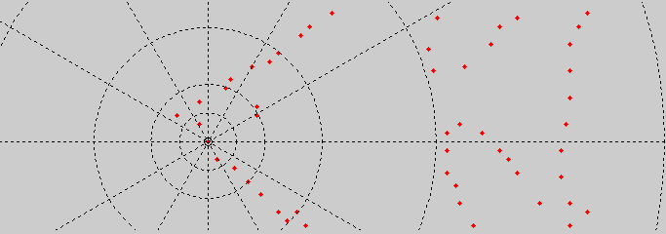
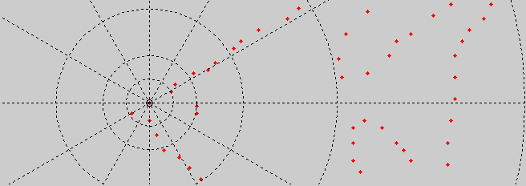
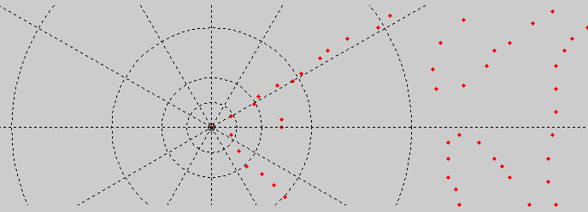
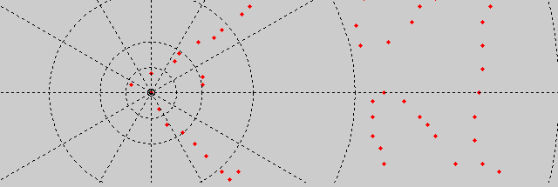
直方圖顯示順序

Slide 12
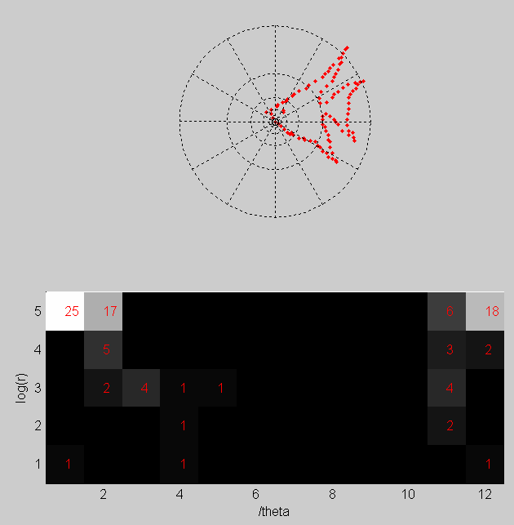
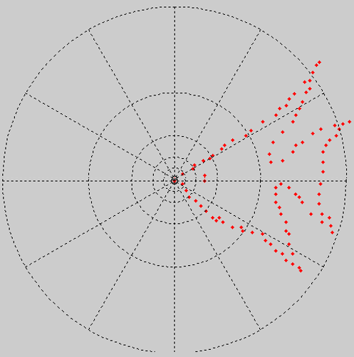

Slide 13
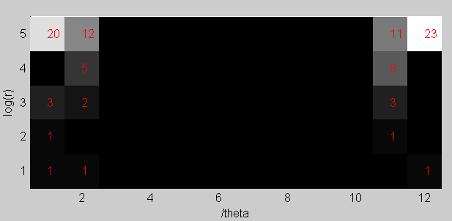
Theta:3
Theta:2
12
20
1
3
5
7
9
11
5
Log(3)
Theta:1
Theta:6
Theta:7
8
23
Theta:12
Log(2)
11
Theta:8
Theta:11
Theta:9
Theta:10
Log(1)
Log(4)
Log(5)

